Slide 1
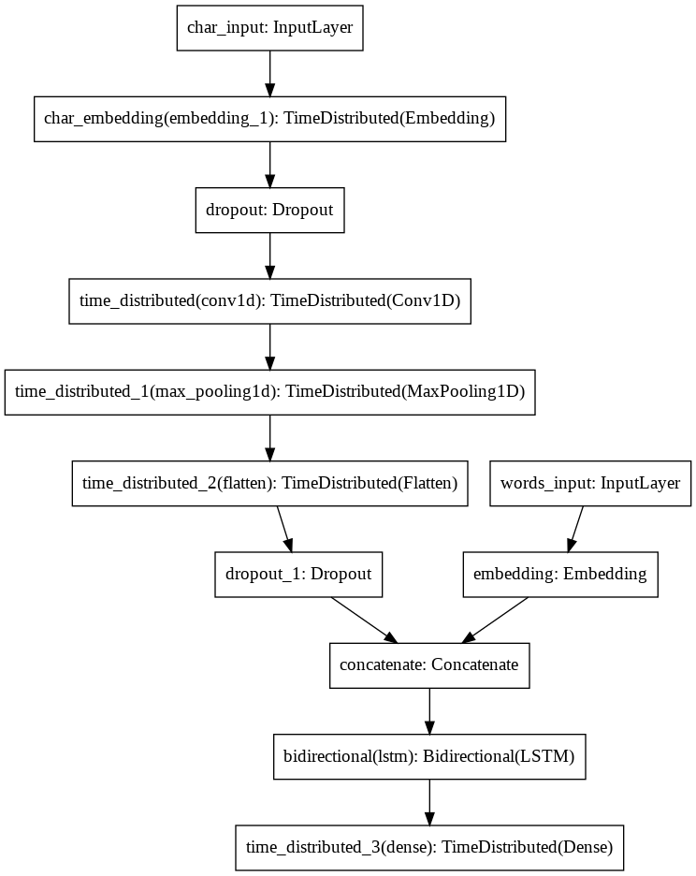
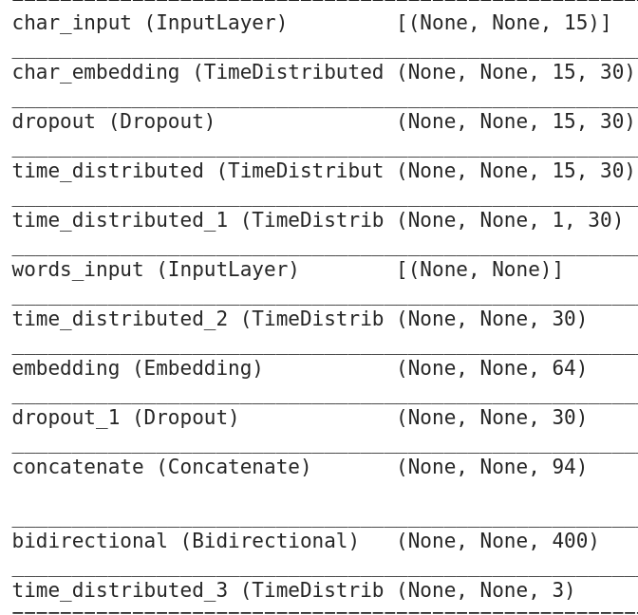

Slide 2


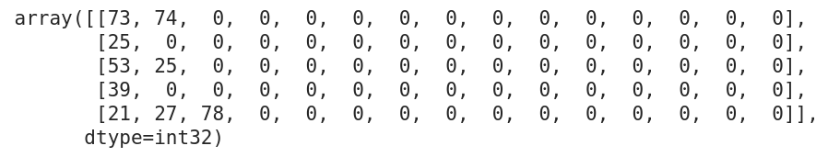
Word integer coding
Char integer coding
다음
주
전주
비
오려나

Slide 3
word integer coding을 패딩(Padding)할 수 없는 이유는 패드(_PAD_)는 Char integer coding이 불가능하기 때문!

Slide 4
[None, None, 15]
파란색 None : 미니배치의 수
붉은색 None : Time step(문장 단어의 개수)
( TimeDistributed가 시계열 형식의 데이터를 Convolution / Dense /Flatten 레이어가 다룰 수 있게 도와줌 )
[None, None, 15, 30]
[None, None, 15, 30]
[None, None, 15, 30]
[None, None, 1, 30]
[None, None, 30]
[None, None]
[None, None, 30]
[None, None, 64]
[None, None, 94]
[None, None, 400]
[None, None, 3]

Slide 5
[None, None, 15]
파란색 None : 미니배치의 수
붉은색 None : Time step(문장 단어의 개수)
( TimeDistributed가 시계열 형식의 데이터를 Convolution / Dense /Flatten 레이어가 다룰 수 있게 도와줌 )
[None, None, 15, 30]
[None, None, 15, 30]
[None, None, 15, 30]
[None, None, 1, 30]
[None, None, 30]
[None, None]
[None, None, 30]
[None, None, 64]
[None, None, 94]
[None, None, 400]
[None, None, 3]

